Slide 1
6.2单稳态触发器
6.2.1
555定时器
6.2.2
用555定时器构成的单稳态触发器
微分型单稳态触发器
6.2.3
集成单稳态触发器
6.2.4
6.2.5
单稳态触发器的应用

Slide 2
6.2 单稳态触发器
单稳态触发器在数字电路中一般用于定时（产生一定宽度的矩形波）、整形（把不规则的波形转换成宽度、幅度都相等的波形）以及延时（把输入信号延迟一定时间后输出）等。
单稳态触发器具有下列特点：
（1）电路有一个稳态和一个暂稳态。
（2）在外来触发脉冲作用下，电路由稳态翻转到暂稳态。
（3）暂稳态是一个不能长久保持的状态，经过一段时间后，电路会自动返回到稳态。暂稳态的持续时间与触发脉冲无关，仅决定于电路本身的参数。

Slide 3
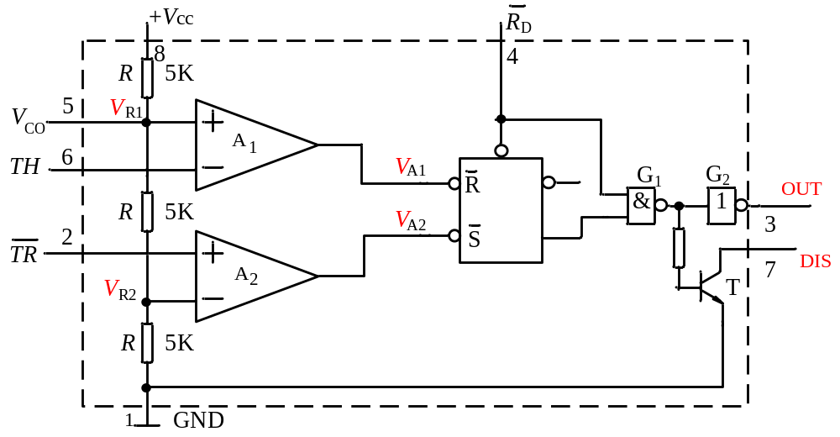

6.2.1 555定时电路
电源电压
4.5～16V
复位端
低电平有效
电压
控制端
输出端
高电平
触发端
低电平
触发端
放电端

Slide 4





0
1
0
1
0
① 时， ， ，T导通

Slide 5




1
0
1
0
1
＞2V_{CC}/3
1
＞V_{CC}/3
0
① 时， ， ，T导通
② 、 、 时，时， ， ，T饱和导通。

Slide 6







1
1
＜2V_{CC}/3
＞V_{CC}/3
1
① 时， ， ，T导通
② 、 、 时，时， ， ，T饱和导通。
③ 、 、 时， ， 不变， 不变，T状态不变。

Slide 7





1
1
0
1
0
＜2V_{CC}/3
1
< V_{CC}/3
0
① 时， , ，T导通
② 、 、 时，时， ， ，T饱和导通。
③ 、 、 时， ， 不变， 不变，T状态不变。
④ 、 、 ， ， ， ， 。
T截止

Slide 8








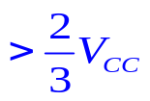
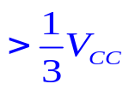
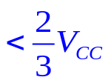


555定时器功能表
输 入
内部状态
输 出
×
×
×
×
1
0
导通
0
0
1
1
0
导通
0
1
1
不变
不变
1
0
0
1
截止
1

Slide 9
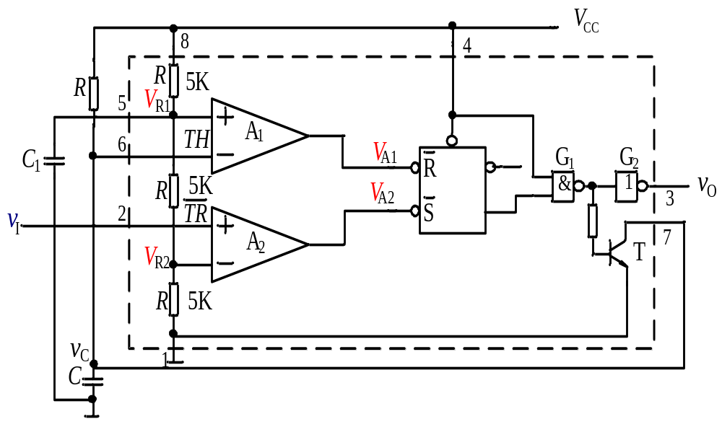
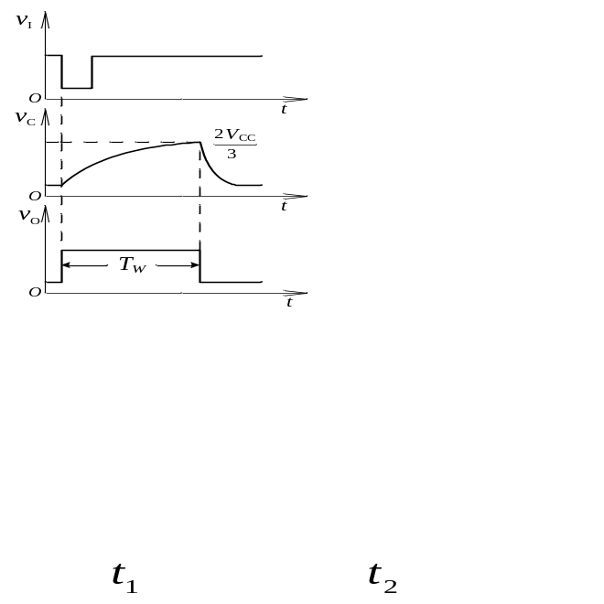



6.2.2 用555定时器构成的单稳态触发器
1
0
0
接通V_{CC}后瞬间，V_{CC}通过R对C充电，当 上升到2V_{CC}/3时，比较器A₁输出为0，将触发器置0， 。这时 ，放电管T导通，C 通过T放电，电路进入稳态。

Slide 10







低电平到来时，因为 ＜V_{CC}/3，使 ＝0，触发器置1， 又由0变为1，电路进入暂稳态。此时 ，放电管T截止，V_{CC}经R对C充电。虽然此时触发脉冲已消失，比较器A₂的输出变为1，但充电继续进行，直到 上升到2V_{CC}/3时， ，将触发器置0， ，T导通，C放电，电路恢复到稳定状态。

Slide 11
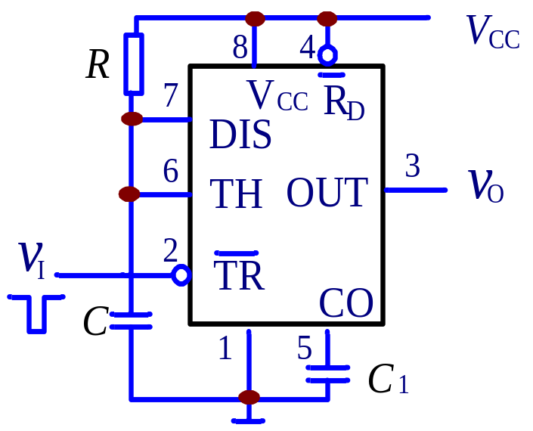
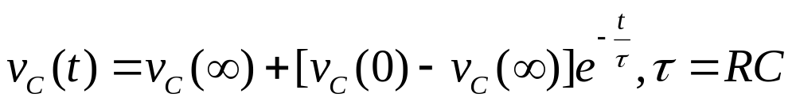
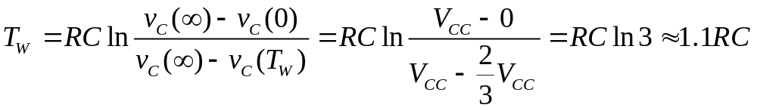
输出脉冲宽度T_{W}的计算
(a)简化电路图
(b) 电压波形图

Slide 12


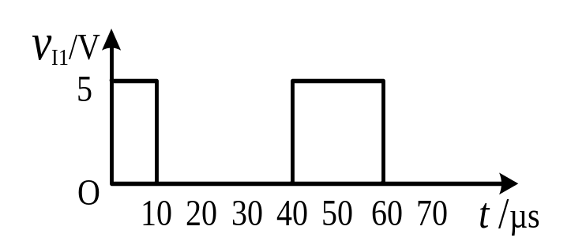
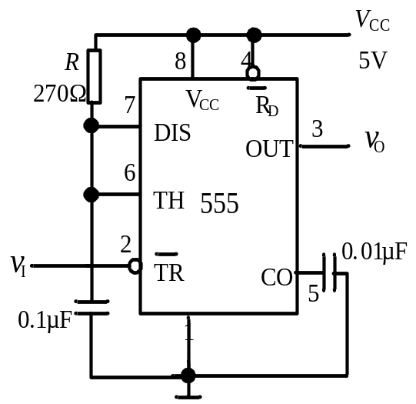
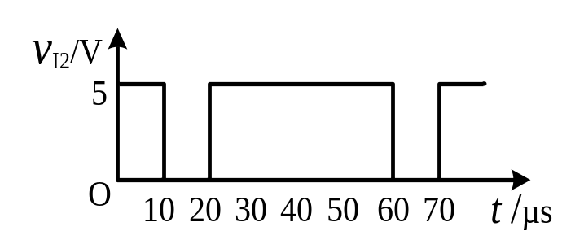
例：由CH7555构成的单稳态电路如图所示,输入触发信号如图(b)、(c)所示，试回答：
（1）确定图（b）、（c）中哪个适合作输入触发信号，
并画出与其相对的 和 的波形图？
（2）确定该电路的稳态持续时间为多少？
(b)
（a）CH7555构成的单稳态电路
(c)

Slide 13

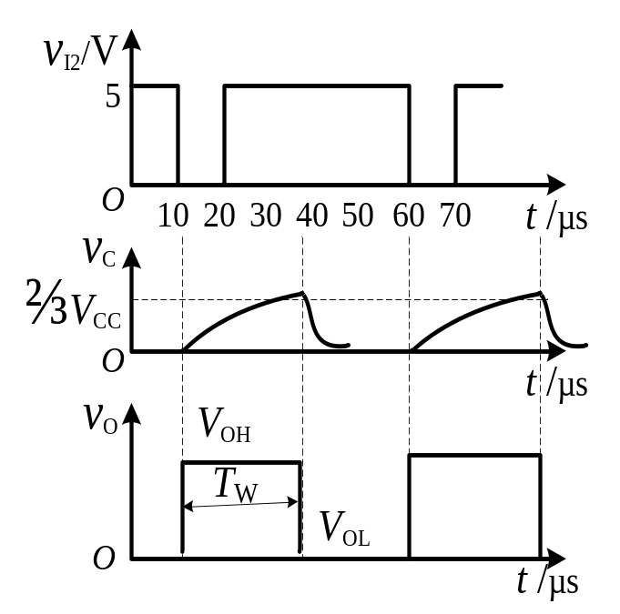
[解] (1)由已知得输出脉冲
(2)由该电路的稳态持续时间为：
(b)
（c）适合作
输入信号
(c)

Slide 14
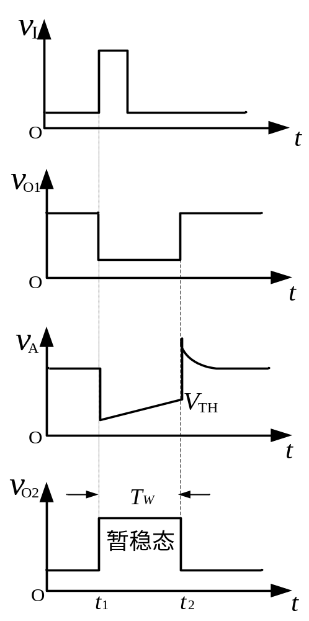
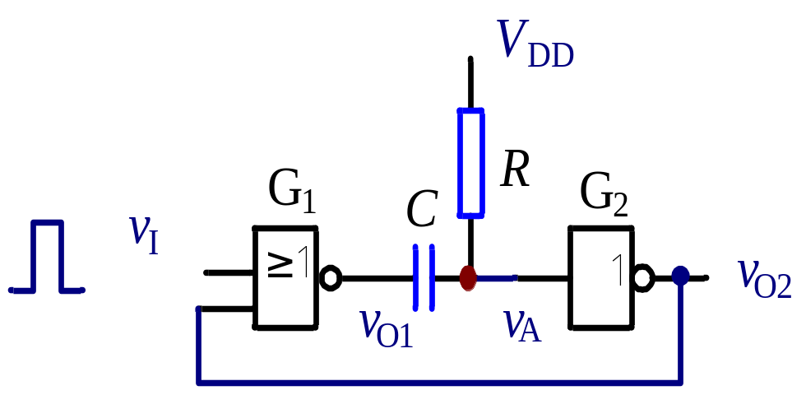





6.2.3 微分型单稳态触发器
0
1
1
0
(a) 由或非门构成的微分型单稳态电路
（b）波形图
（1）没有触发信号时电路工作在稳态
当没有触发信号时， 为低电平。因为门G₂的输入端经电阻R接至V_{DD}， 为高电平，因此 为低电平；门G₁的两个输入均为0，其输出 为高电平，电容C两端的电压接近为0。这是电路的稳态，在触发信号到来之前，电路一直处于这个状态： 。

Slide 15

1
1
0
0
（a）由或非门构成的微分型单稳态电路
（b）波形图
（2）外加触发信号使电路由稳态翻转到暂稳态
高电平到来时，门G₁输出 由1变为0。由于电容电压不能跃变， 也随之跳变到低电平，使门G₂的输出 变为1。这个高电平反馈到门G₁的输入端，此时即使 的触发信号撤除，仍能维持门G₁的低电平输出。此时电路处于暂稳态。有 。

Slide 16

0
1
1
0
（a） 由或非门构成的微分型单稳态电路
（b）波形图
（3）电容充电使电路由暂稳态自动返回到稳态
暂稳态期间，V_{DD}经R和G₁对C充电，C上的电荷逐渐增多，使 升高。当 上升到阈值电压 时，输出 由1变为0。由于这时G₁输入触发信号已经过去，G₁的输出状态只由 决定，所以G₁又返回到稳定的高电平输出。 随之向正方向跳变，加速了G₂的输出向低电平变化。最后使电路退出暂稳态而进入稳态，此时 。

Slide 17
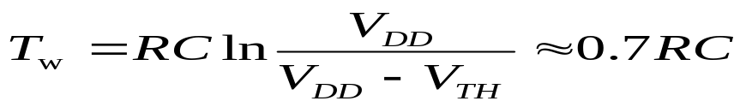



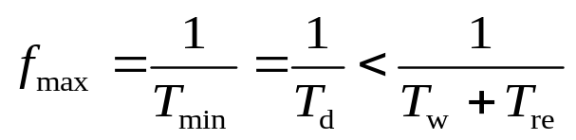

微分型单稳态路波形
（1）输出脉冲宽度：
（2）恢复时间：
（3）分辨时间：
（4）最高工作频率：
（5）输出脉冲幅度：

Slide 18
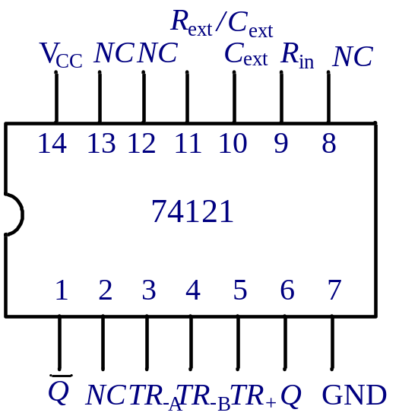
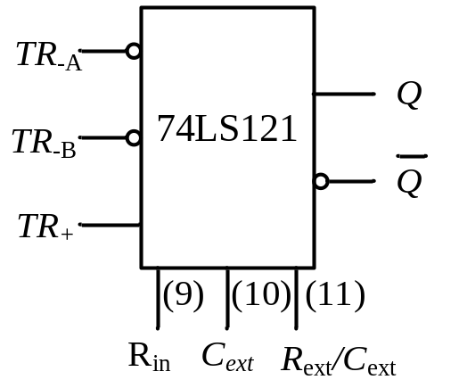
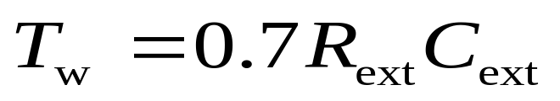
6.2.4 集成单稳态触发器
74121是典型的TTL非重触发单稳态触发器，它是在普通微分型单稳态触发器的基础上附加以输入控制电路和输出缓冲电路而形成的。
（b）逻辑符号
（a）引脚排列图
74121输出脉冲宽度为：

Slide 19
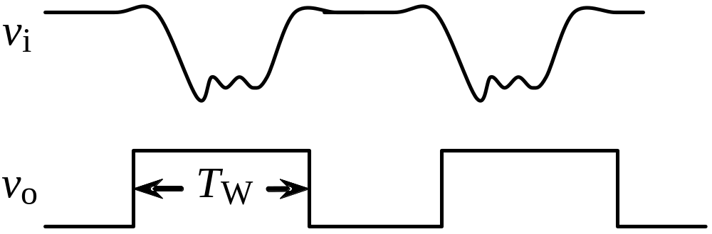
6.2.5 单稳态触发器的应用
1.波形整形：
利用单稳态触发器可以对一些不规则的波形进行整形。
2.延时
利用单稳可以取得延时作用,延长的时间可以通过 R、
C调节。

Slide 20

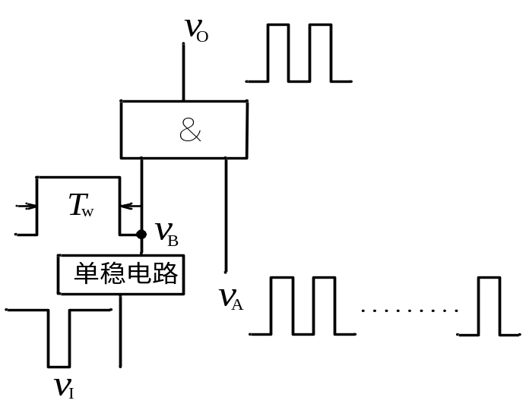
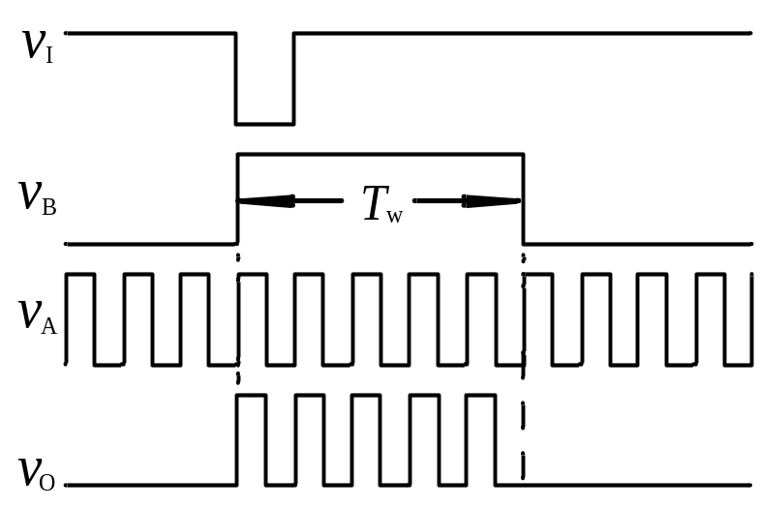
3. 定时功能
利用单稳态触发器产生的矩形脉冲去控制某种电路，实现延时与定时的功能。
与门打开时间是单稳态输出脉宽
（a）逻辑图
（b）波形图

